Slide 1
Об итогах работы муниципальной методической службы в 2018-2019 учебном году

Slide 2
Задачи муниципальной системы образования на 2017-2018 учебный год
обеспечение совершенствования образовательной деятельности, направленной на получение личностных результатов образования, воспитания и социализации учащихся
продолжение внедрения ФГОС дошкольного, начального общего и основного общего образования
продолжение реализации планов мероприятий, направленных на повышение качества филологического, математического и естественно-научного образования, совершенствование физкультурно-спортивной работы с учащимися
организация изучения основных направлений Стратегии воспитания в Российской Федерации, обеспечение воспитательной направленности образовательных программ дошкольного, общего и дополнительного образования
продолжение реализации планов по обеспечению «доступной среды» для получения образования детям с ограниченными возможностями здоровья
обеспечение каждым ОО достижения основных экономических показателей, установленных «дорожной картой» на период 2012-2018 годов
организация работы по изучению материалов Профессионального стандарта, участие в обсуждении его положений

Slide 3
Нормативно-правовые документы, регламентирующие образовательную деятельность
1. Федеральный закон Российской Федерации от 24.07.1998 № 124-ФЗ «Об основных гарантиях прав ребенка в Российской Федерации»;
2. Федеральный закон Российской Федерации от 29.12.2012 № 273-ФЭ «Об образовании в Российской Федерации»;
3. Распоряжение Правительства Российской Федерации от 04.09.2014 № 1726-р «Концепция развития дополнительного образования»
4. Распоряжение Правительства Российской Федерации от 29 мая 2015 г. N 996-р «Стратегия развития воспитания в Российской Федерации на период до 2025 года»;
5. Приказ Министерства образования и науки Российской Федерации от 29.08.2013 № 1008 «Об утверждении Порядка организации и осуществления образовательной деятельности по дополнительным общеобразовательным программам»;
6. Закон Мурманской области от 28.06.2013 № 1649-01-ЗМО «Об образовании в Мурманской области»
7. Постановление администрации ЗАТО Видяево от 08.04.2015 № 181 «Об утверждении стандарта качества муниципальной услуги «Предоставление дополнительного образования детям в образовательных организациях»

Slide 4
ПРИОРИТЕТНЫЕ НАПРАВЛЕНИЯ работы муниципальной методической службы
Освоение новых форм методического сопровождения педагогических и руководящих работников в ходе внедрения и реализации новых образовательных стандартов в системе общего образования.
Создание и развитие виртуальных площадок методической поддержки для достижения «опережающего» эффекта в развитии и образовательной мобильности кадрового потенциала системы образования ЗАТО Видяево.
Распространение передового педагогического опыта.
5.Выявление и поддержка талантливых детей в Муниципальных образовательных организациях.

Slide 5
ЗАДАЧИ муниципальной методической службы
1. Организация деятельности педагогов по совершенствованию образовательной деятельности, направленной на получение личностных результатов образования, воспитания и социализации учащихся путём внедрения ФГОС дошкольного, начального общего и основного общего образования.
2. Формирование единого информационно-образовательного пространства на основе сетевого взаимодействия и сотрудничества всех участников образовательной среды.
3.Сопровождение процедуры аттестации педагогических работников и административных кадров ЗАТО Видяево.
4. Совершенствование работы муниципальных педагогических сообществ.
5. Совершенствование работы по выявлению и поддержке талантливых детей, сопровождающееся созданием в МОО программы с указанием направлений, показателей объёма и качества этой работы.
Сопровождение образования, воспитания и развития детей с ограниченными возможностями здоровья и детей – инвалидов.

Slide 6
СПИСОК МУНИЦИПАЛЬНЫХ ПРОБЛЕМНЫХ ГРУПП В 2017 – 2018 УЧЕБНОМ ГОДУ
№ п/п | Наименование МПГ | Ф.И.О. куратора | Ф.И.О. руководителя
1. | «Научно-исследовательская деятельность - в образовательных организациях.» | Энис Н.Н. | Пчелова Н.Д.
2. | «Особенности инклюзивного образования детей в образовательных организациях ЗАТО Видяево» ИЗМЕНИТЬ | Шепелева Г.М. | Лазеева А.М. Горбань С.И. Цыганкова Д.Е.

Slide 7
Количество педагогических работников, охваченных деятельностью в городских проблемных группах, Чел. В 2017-2018 уч.году

Slide 8
Количество педагогических работников, охваченных деятельностью в городских проблемных группах, Чел. В 2018-2019 уч.году

Slide 9
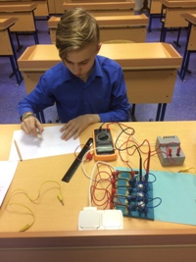
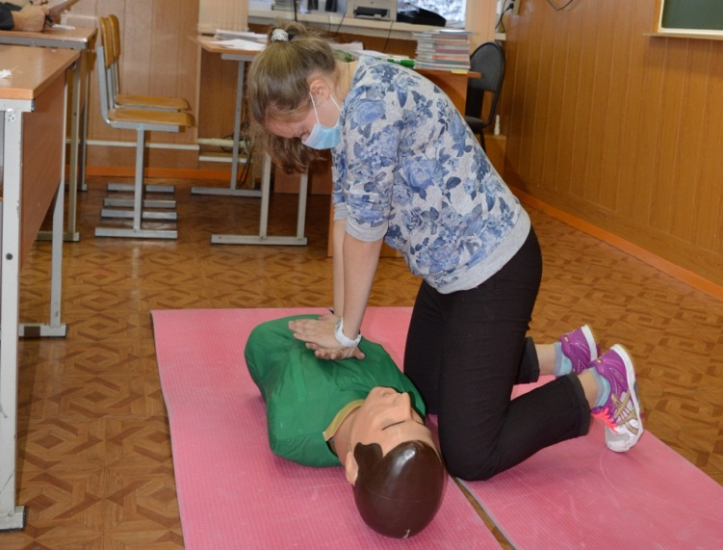
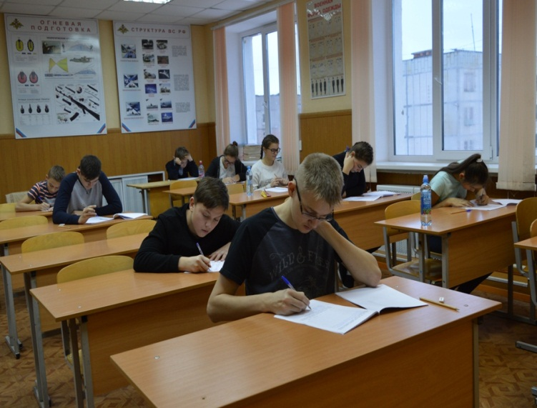
Муниципальные мероприятия в рамках программы по работе с одарёнными детьми
Муниципальный этап Всероссийской олимпиады школьников ЗАТО Видяево
2017-2018 уч.год

Slide 10
Обучение педагогов по программам повышения квалификации в 2017-2018 учебном году, чел.

Slide 11
Качественный состав педагогических кадров в ЗАТО Видяево в 2017-2018 учебном году, чел.

Slide 12
УЧАСТИЕ В МУНИЦИПАЛЬНОМ КОНКУРСЕ «Педагог года- 2018»
 | Муниципальный этап
МБОУ СОШ | Вепринцева С.С.-победитель Бочкарева С.В.-победитель Волков М.Н.-лауреат II степени Саламатина Н.О.-лауреат IIIстепени Бочкарев Д.А.-участник
МБДОУ № 1 | Горбунова С.В.-победитель Зайцева С.А.-лауреат II степени Дарковская Ю.И.-лауреат IIIстепени
МБДОУ № 2 | Хоменкова Ю.В.- лауреат II степени Роговик О. Ю.-участник Кобылковская М. А.-участник
МБОО ДОД «Олимп» | Подгурская А. В. -лауреат II степени

Slide 13
Городской КОНКУРС «Успешный ребенок 2018»
ПОБЕДИТЕЛИ КОНКУРСА:
3 обучающихся
Лауреаты I степени:
4 обучающихся
Лауреаты II степени:
3 обучающихся
Лауреаты III степени:
5 обучающихся

Slide 14
VII Муниципальная Научно-практическая Конференция ЗАТО Видяево
Представлено к участию образовательными организациями
ЗАТО Видяево –
24 работы

Slide 15
Проблемы в реализации задач методической работы в ОО
1.Образовательные организации неохотно предоставляют графики проведения открытых мероприятий на уровне муниципалитета.
2.Отсутствие "открытых" занятий/уроков в течение 1 полугодия во всех ОО ЗАТО Видяево (1 открытое мероприятие на уровне образовательного учреждения МБОО ДО «Олимп»).
3.Регулярное несвоевременное предоставление информации в ММС ЗАТО Видяево, что существенно понижает качество работы аналитиков и методистов ММС (МБОУ СОШ ЗАТО Видяево).
.

Slide 16
Спасибо
за
внимание!

